Slide 1
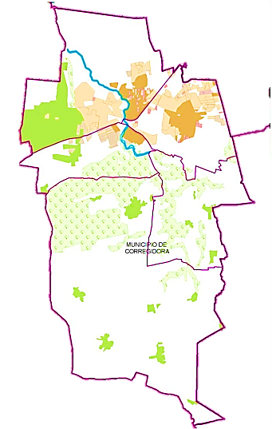
PRESUPUESTO
CIUDADANO 2024
MUNICIPIO DE CORREGIDORA, QUERÉTARO
Municipio de Corregidora, Querétaro
www.corregidora.gob.mx

Slide 2
ÍNDICE
¿QUÉ ES EL PRESUPUESTO CIUDADANO?
¿QUÉ ES LA LEY DE INGRESOS?
¿DE DÓNDE SE OBTIENEN LOS INGRESOS?
¿QUÉ ES EL PRESUPUESTO DE EGRESOS?
¿EN QUÉ SE GASTA?
¿PARA QUÉ SE GASTA?
¿QUÉ PUEDEN HACER LOS CIUDADANOS?
2

Slide 3
¿QUÉ ES EL PRESUPUESTO CIUDADANO?
Es un documento que tiene como propósito explicar a los ciudadanos del Municipio de Corregidora de una manera más sencilla, clara y transparente la información que constituye la Ley de Ingresos y el Presupuesto de Egresos 2024.
Así como, dar a conocer de ¿dónde?, ¿cómo?, ¿cuánto?, y en que se gastan los Recursos Públicos.
3

Slide 4
¿QUÉ ES LA LEY DE INGRESOS?
La Ley de Ingresos 2024, es un documento jurídico donde se establece la recaudación de los recursos financieros que ingresarán al Municipio de Corregidora en el Ejercicio Fiscal 2024, los cuales se identifican por rubros y sirve como herramienta de transparencia y rendición de cuentas.
Así mismo indica las contribuciones y el ingreso estimado de cada uno de los rubros que la componen como lo son; Ingresos propios, Ingresos por participaciones, Aportaciones Federales y Financiamiento Propio.
Por lo tanto, es de suma importancia, ya que el Ingreso es el insumo principal para que el municipio cuente con los recursos necesarios para atender las prioridades y necesidades de la población.
4

Slide 5
¿DE DÓNDE SE OBTIENEN LOS INGRESOS?
El municipio obtiene sus recursos de diversos orígenes:
Por recursos recaudados en 2023 y que se encuentra pendiente su Ejercicio en 2024.
Ejerciendo sus atribuciones en materia fiscal.
Por pertenecer al pacto federal y fiscal.
Ingresos Propios.
Financiamiento Propio.
*$1,024,703,531.00
$147,590,942.00
Ingresos de Participaciones.
Aportaciones Federales establecidos en la Ley
$686,160,433.00
5
*El monto de $1,024,703,531.00 comprende los ingresos propios proyectados al 29/12/2023.

Slide 6
¿CUÁNTO SERÁ EL INGRESO DEL MUNICIPIO DE
CORREGIDORA EN EL 2024?
Para este Ejercicio Fiscal 2024 conforme a la Ley de Ingresos del Municipio de Corregidora, el monto estimado a recaudar asciende a:
$1,858,454,906.00
(MIL OCHOCIENTOS CINCUENTA Y OCHO MILLONES CUATROCIENTOS CINCUENTA Y CUATRO MIL NOVECIENTOS SEIS PESOS 00/100 M.N)
6

Slide 7
Los Ingresos previstos en la Ley para el Ejercicio Fiscal 2024 son de
$1,024,703,531.00 pesos, y provienen de las siguientes fuentes de ingreso:
IMPUESTOS
Contribuciones a pagar por parte de las personas físicas y morales.
$773,124,532.00
DERECHOS
Se dan por el uso, goce o aprovechamiento de los bienes de dominio público.
$190,561,926.00
PRODUCTOS
Contraprestaciones por los servicios prestados en sus funciones de derecho privado.
$27,443,473.00
APROVECHAMIENTOS
Ingresos por funciones de derecho público distintos de las contribuciones.
$33,573,600.00
TOTAL INGRESOS PROPIOS
$1,024,703,531.00
7

Slide 8
APORTACIONES FEDERALES
Las Aportaciones Federales son mecanismos presupuestarios diseñados para transferir recursos a los municipios que les permitan fortalecer su capacidad de respuesta y atención a las demandas del gobierno en sus diferentes rubros como; Infraestructura, Seguridad, Educación, Salud y Programas de asistencia social, para contar con un mejor desarrollo social que brinde una buena calidad de vida y una economía creciente para los ciudadanos del Municipio de Corregidora.
Fondo de Aportaciones para el Fortalecimiento de los Municipios y de las Demarcaciones Territoriales del Distrito Federal
$199,001,017.00
FORTAMUN
Fondo de Aportaciones para la Infraestructura Social Municipal
$22,681,060.00
FAISMUN
TOTAL APORTACIONES
$215,435,967
8

Slide 9
RESUMEN DE INGRESOS
ORIGEN DE LOS INGRESOS | SUBTOTAL | IMPORTE
INGRESOS PROPIOS | $1,024,703,531.00
Impuestos |  | $773,124,532.00
Derechos |  | $190,561,926.00
Productos |  | $27,443,473.00
Aprovechamientos |  | $33,573,600.00
PARTICIPACIONES, APORTACIONES, CONVENIOS, INCENTIVOS DERIVADOS DE LA COLABORACIÓN FISCAL Y FONDOS DISTINTOS DE APORTACIONES | $686,160,433.00
PARTICIPACIONES | $464,478,356.00
Participaciones Federales |  | $464,478,356.00
APORTACIONES FEDERALES RAMO 33 | $221,682,077.00
Fondo de Aportaciones para el Fortalecimiento de los Municipios y de las Demarcaciones Territoriales del Distrito Federal (FORTAMUN) |  | $199,001,017.00
Fondo de Aportaciones para la Infraestructura Social Municipal (FAISMUN) |  | $22,681,060.00
INGRESOS DERIVADOS DE FINANCIAMIENTOS | $147,590,942.00
Financiamiento Propio |  | $147,590,942.00
TOTAL PRESUPUESTO | $1,858,454,906.00
9

Slide 10
¿QUÉ ES EL PRESUPUESTO DE EGRESOS ? Y ¿CUÁL ES SU IMPORTANCIA?
El presupuesto de egresos es un documento donde se presentan los recursos financieros que se destinarán durante el Ejercicio Fiscal 2024, se utiliza como una herramienta de control en la cual se indica con claridad el origen y el monto estimado de los ingresos con los que dispondrá la administración municipal y el uso que se le dará.
La importancia de los presupuestos municipales radica en que son el medio por el que se determina el acceso de la población a los bienes y servicios públicos, estableciéndose en ellos las prioridades del gobierno.
10

Slide 11
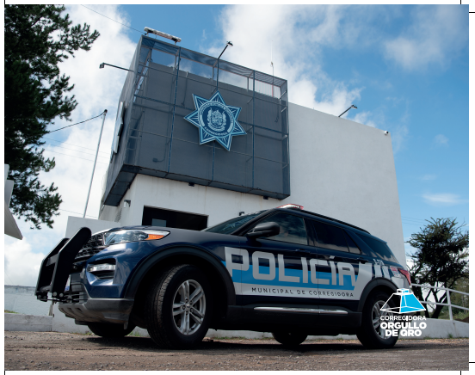
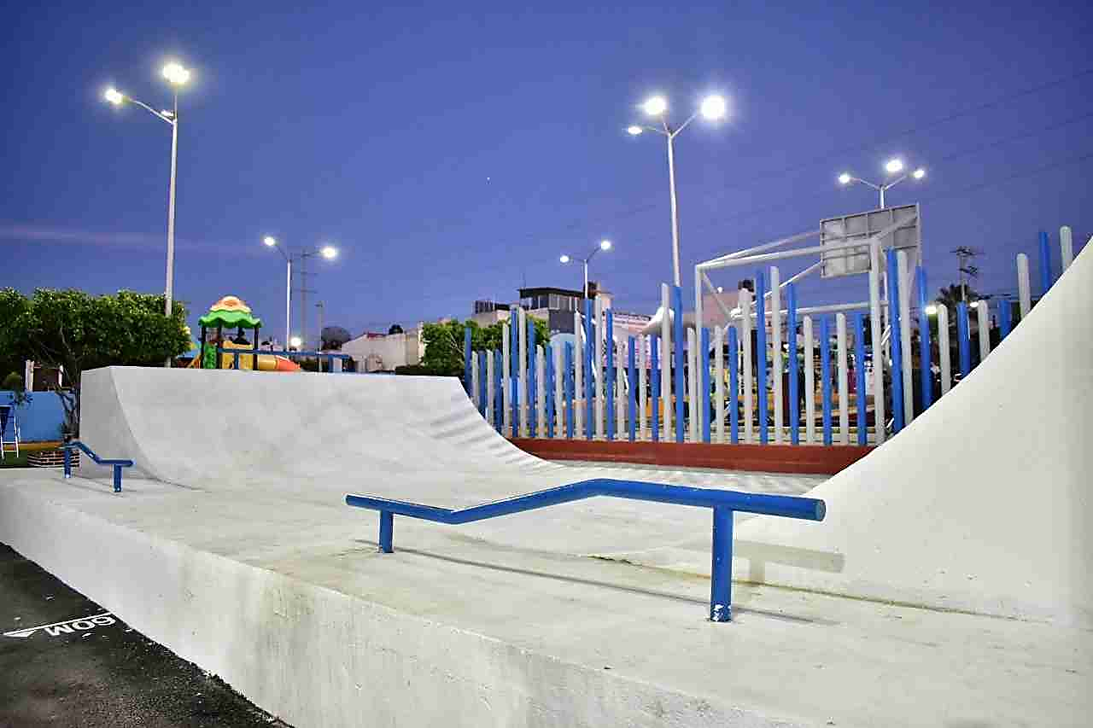
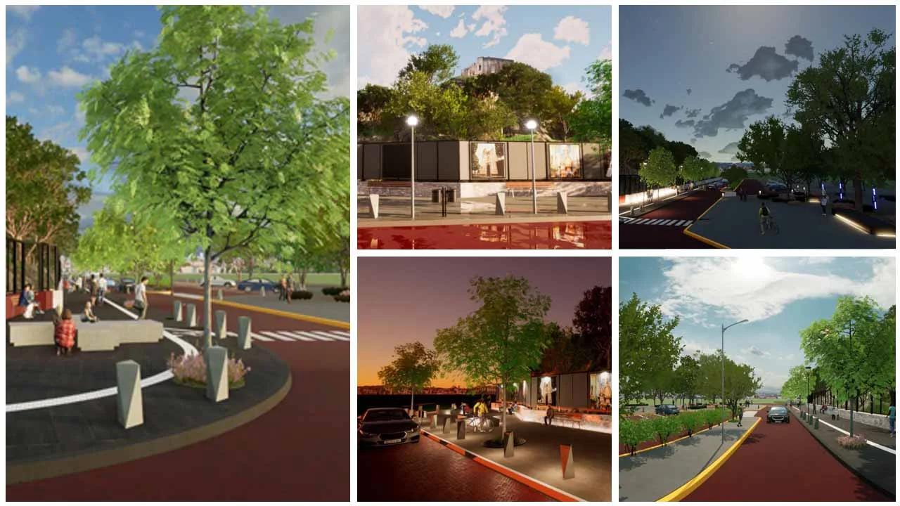
¿EN QUÉ SE GASTA?
El Municipio de Corregidora ejerce los recursos financieros en la prestación de bienes y servicios a la población, como lo son: seguridad pública, obras públicas, alumbrado público, limpia y recolección de basura, entre otros.
El presupuesto debe ser organizado de acuerdo a las clasificaciones establecidas por el Consejo Nacional de Armonización Contable (CONAC) de conformidad con lo establecido en la Ley General de Contabilidad Gubernamental, quien establece presentar el gasto ordenado de acuerdo al Clasificador por Objeto de Gasto, esta clasificación muestra el presupuesto que se ejercerá de acuerdo con la naturaleza de los bienes, servicios, activos y pasivos financieros.
11

Slide 12
PRINCIPALES PROYECTOS
Considerando también asignaciones destinadas a mejorar la calidad de vida y bienestar de los ciudadanos, a través de programas sociales , infraestructura social y proyectos estratégicos , mismos que se encuentran considerados dentro del presupuesto aprobado y distribuido en las diferentes Dependencias que conforman el Municipio de Corregidora.
IMPERMEABILIZANTES
TINACOS
BECAS DE EDUCACIÓN BÁSICA Y UNIVERSITARIA
TABLETS
PROYECTOS
CALENTADORE SOLARES
JUNTOS MEJORAMOS EL AMBIENTE
PROGRAMA EMERGENTE DE APOYO ECONÓMICO
ESTIMULO FISCAL- TU CIUDAD CONTIGO
MUNICIPIO DE CORREGIDORA
12

Slide 13
CLASIFICACIÓN POR OBJETO DEL GASTO
Servicios Personales
Bienes Muebles, Inmuebles e Intangibles
$657,036,458.00
$19,676,330.00
Materiales y Suministros
Inversión Pública
$113,210,049.00
TOTAL GENERAL
$1,858,454,906.00
$291,773,513.00
Servicios Generales
Deuda Pública
$634,319,056.00
$15,000,000.00
Transferencias, Asignaciones, Subsidios y Otras ayudas
$127,439,500.00
13

Slide 14
RESUMEN POR OBJETO DEL GASTO
EN QUE SE GASTA? | SUBTOTAL
OBJETO DEL GASTO
Servicios Personales | $657,036,458.00
Materiales y Suministros | $113,210,049.00
Servicios Generales | $634,319,056.00
Transferencias, Asignaciones, Subsidios y Otras Ayudas | $127,439,500.00
Bienes Muebles, Inmuebles e Intangibles | $19,676,330.00
Inversión Pública | $291,773,513.00
Deuda Pública | $15,000,000.00
TOTAL GENERAL | $1,858,454,906.00
14

Slide 15
CLASIFICACIÓN ECONOMÍCA
La clasificación Económica de las transacciones de los entes públicos permite ordenar el gasto de acuerdo con su naturaleza económica, el gasto corriente representa lo necesario para la operación del municipio para funcionar y prestar los servicios públicos a su cargo; el gasto de capital está relacionado principalmente con la obra e infraestructura pública.
Gasto Corriente
Gasto Capital
$1,504,005,063.00
$311,449,843.00
TOTAL GENERAL
$1,858,454,906.00
Pensiones y Jubilaciones
Amortización de la Deuda y Disminución de Pasivos
$28,000,000.00
$15,000,000.00
15

Slide 16
GASTO SOCIAL Y GASTO ADMINISTRATIVO
Otra manera de observar el presupuesto es dividiéndolo por conceptos globales de gasto que muestra cuanto recurso se destina a gasto social, así como al gasto administrativo.
Gasto Social
Gasto Administrativo
$1,551,593,244.00
$306,864,662.00
TOTAL GENERAL
$1,858,454,906.00
Recursos Destinados:
1) Protección social, 2) Educación, 3) Salud, 4 ) Vivienda y servicios comunitarios, 5) Actividades recreativas, cultura y religión, 6) ​Protección del medio ambiente.
Recursos Destinados:
Salarios del personal administrativo,
2) Materiales de oficina, 3) Costos de recursos humanos
4) Gastos financieros
16

Slide 17
CLASIFICACIÓN FUNCIONAL
La clasificación funcional presenta el gasto público según la naturaleza de los servicios gubernamentales brindados a la población. Con dicha clasificación se identifica el presupuesto destinado a funciones de gobierno, desarrollo social, desarrollo económico y otras no clasificadas; permitiendo determinar los objetivos generales de las políticas públicas y los recursos financieros que se asignan para alcanzar éstos.
GOBIERNO
DESARROLLO SOCIAL
$880,663,051.00
$926,442,226.00
TOTAL GENERAL
$1,858,454,906.00
DESARROLLO ECONÓMICO
OTRAS
$36,349,629.00
$15,000,000.00
17

Slide 18
¿Y LA CALIDAD DE VIDA EN CORREGIDORA?
Un estudio realizado por la Organización de las Naciones Unidas (ONU), el Municipio de Corregidora destacó en ingreso per cápita, desarrollo social, educación, desarrollo económico y seguridad.
Del año 2010 al 2023 la población casi se duplicó con una tasa anual de crecimiento del 2.5%, por lo que han trabajado en sentar las bases para que haya un crecimiento sustentable y ordenado.
Corregidora se ha convertido en un municipio con crecimiento y progreso, por lo que destaca como el quinto con mejor calidad de vida a nivel nacional.
18

Slide 19
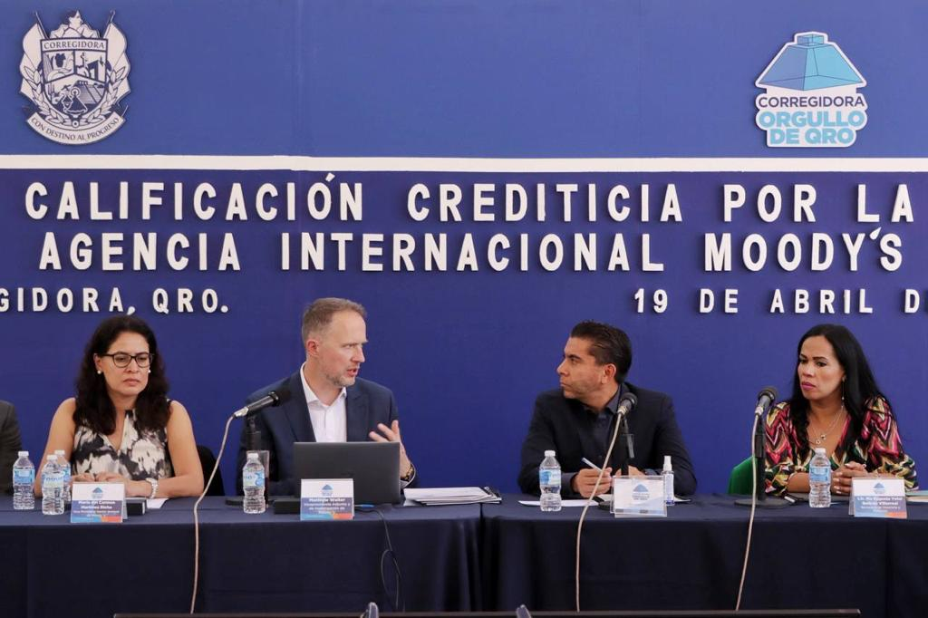
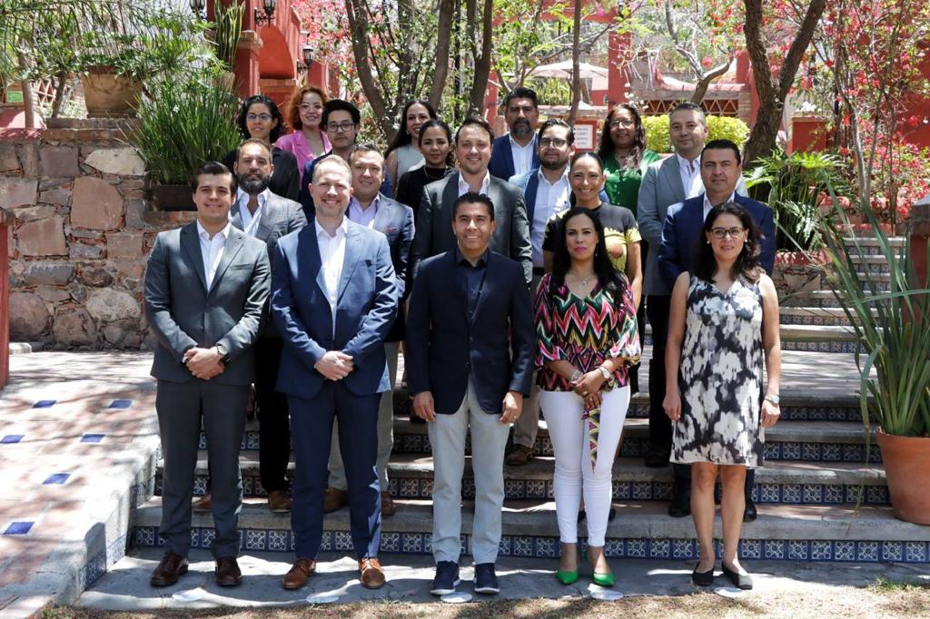
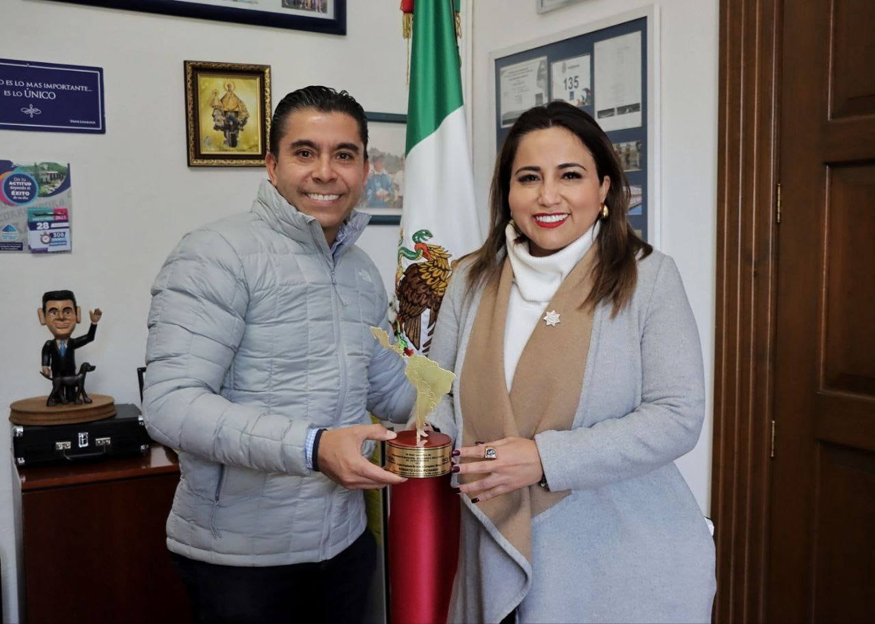
ADEMÁS…..
El Municipio de Corregidora se mantiene entre los mejor calificados por la firma Moody’s Local México, al haber cambiado su calificación de estable a positiva AA+.mx, lo cual deriva del buen desempeño de las finanzas públicas que le permite mantener una fuerte posición de liquidez y bajos niveles de endeudamiento.
Esto reitera que el Municipio cuenta con finanzas sólidas, capaces de atender las necesidades de la ciudadanía, una perspectiva optimista en las Participaciones Federales.
El Municipio de Corregidora participó en la convocatoria del concurso latinoamericano con la presentación de tres programas municipales de impacto y beneficio social: Movivan, Calentadores Solares y el Programa VIC.
Del cual el municipio recibe premio en reconocimiento al Programa VIC (Valores, Influencia y Compañerismo), mejor programa de atención y prevención de conductas nocivas en jóvenes y adolescentes.
19

Slide 20
¿PARA QUÉ SE GASTA?
El objetivo del Presupuesto de Egresos es mejorar las oportunidades de desarrollo en el municipio, así como mantener y mejorar sus servicios públicos para tener el mejor lugar para vivir.
SALUD
VIVIENDA
PROGRAMAS SOCIALES
TRANSPORTE
INFRAESTRUCTURA
EDUCACIÓN
SEGURIDAD
FOMENTO ECONOMICO
20

Slide 21
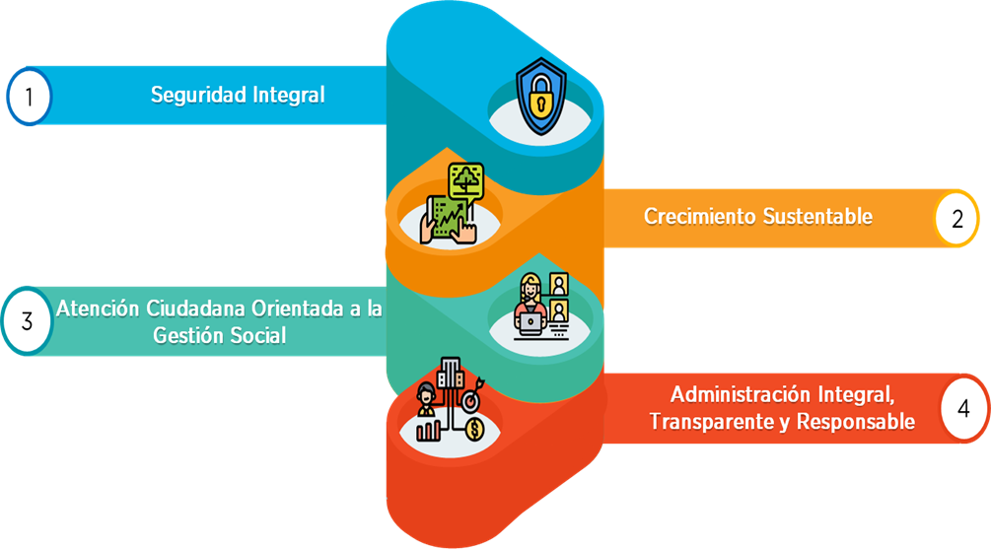
¿PARA QUÉ SE GASTA?
El municipio de rige por 4 ejes para crear líneas de acción que guiarán las decisiones y el destino de los recursos públicos, teniendo presente la misión que la propia ley nos encomienda y obliga, pero también, con la convicción de convertir a Corregidora en un gobierno abierto y eficiente.
21

Slide 22
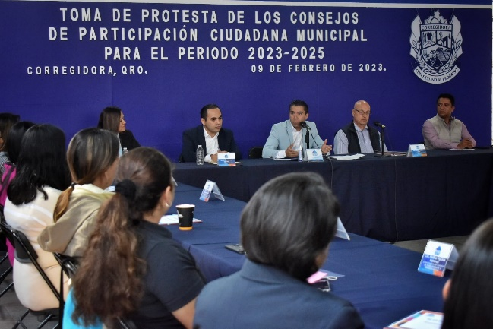
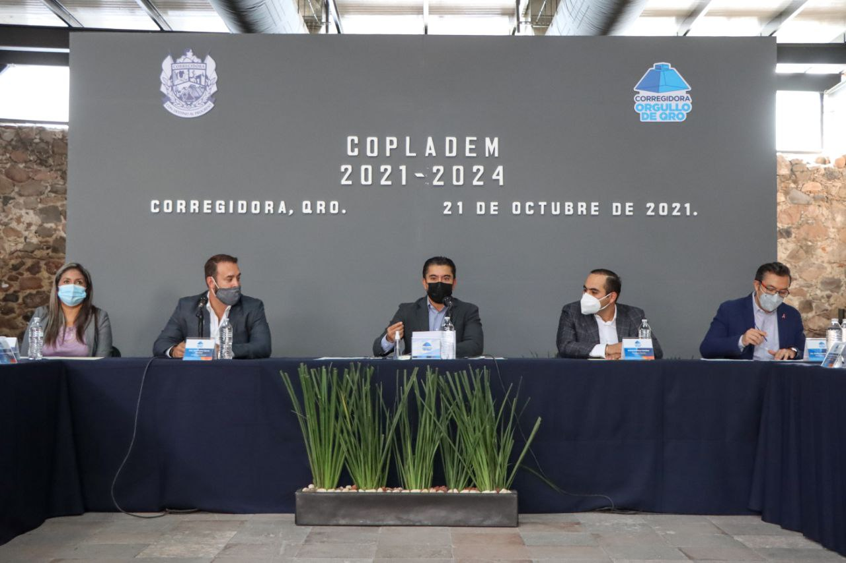
¿QUÉ PUEDEN HACER LOS CIUDADANOS?
Un ciudadano informado es principio de una democracia sólida, por lo cual el Municipio de Corregidora pone a su disposición diversas plataformas para que los ciudadanos se involucren de forma activa en el proceso de discusión y vigilancia del gasto público.
CONSEJO MUNICIPAL DE PARTICIPACIÓN SOCIAL
COMITÉ DE OBRAS
Los Consejos de Participación Ciudadana Municipal son órganos auxiliares de la administración pública municipal, cuyo objetivo es promover la participación ciudadana y estructurar, proponer gestionar e implementar acciones de gobierno en coordinación con la administración pública municipal.
Las obras vecinales o comunitarias que lleva a cabo el gobierno municipal cuentan con su respectivo Comité de Obra, quien se encarga de dar seguimiento a la construcción de la obra y en vigilar que los recursos destinados a la misma se ejerzan de manera transparente y puntual.
Para más información visite www.corregidora.gob.mx o bien comuníquese a:
Secretaría de Desarrollo Social
Dirección: Calle Ex. Hacienda el Cerrito No.100, El Pueblito Corregidora, Qro. C.P. 76900 Teléfono:(442) 209 60 00, Ext. 8024
22

Slide 23
¿QUÉ PUEDEN HACER LOS CIUDADANOS?
TE INVITAMOS A VISITAR :
PORTAL CORREGIDORA
http://www.corregidora.gob.mx/portal/
PORTAL DE TRANSPARENCIA DEL MUNICIPIO
PLAN MUNICIPAL DE DESARROLLO 2021-2024
http://www.corregidora.gob.mx/Transparencia/
http://www.corregidora.gob.mx/Transparencia/
23

Slide 24
ADMINISTRACIÓN MUNICIPAL 2021-2024
Mtro. Roberto Sosa Pichardo
Presidente Municipal
Lic. Ma Eugenia Yetsi Beltrán Villarreal
Secretaria de Tesorería y Finanzas
Lic. Luis Alberto Ornelas Mondragon
Jefe del Departamento de Presupuesto
Lic. Zaira Fernanda Madera Garcia
Responsable del Presupuesto Ciudadano
24

